Slide 1



Escola de Futebol
Projeto de Base de Dados
Grupo 4
Ana Beatriz Silva (A91678)
Beatriz Fernandes Oliveira (A91640)
Henrique Faria (A91637)

Slide 2
Requisitos de Descrição
Levantamento de
Requisitos
Requisitos de Controlo
1.Uma equipa tem um certo número de jogadores, mas é apenas treinada por um treinador;
2.Um treinador pode treinar um conjunto de equipas;
3.Um fisioterapeuta pode tratar várias equipas, e por transitividade, vários jogadores;
4.Várias equipas podem ter vários fisioterapeutas;
5.Um jogador pode ter um encarregado de educação;
6.Cada jogador só pode ter um escalão, mas um escalão pode estar associado a vários jogadores;
7.Um colaborador poderá registar novos jogadores e novas equipas;
8.Um gestor tem controlo sobre todos de dados.
Cada Jogador é caraterizado por um ID, nome, foto, data de nascimento e morada;
Cada Treinador tem um nome, foto, ID, morada e um tipo;
O Escalão tem um ID e nome;
Um Encarregado de Educação tem associado um ID, nome e mensalidade;
Cada Equipa é definida por um ID e uma classificação
Os Fisioterapeutas tem um ID e um nome

Slide 3
Requisitos de Exploração
É possível aceder ao nome, foto, tipo, contacto e sítio onde um treinador mora;
É possível ver quais os escalões existentes e os respetivos jogadores;
É possível ver quais os escalões que um dado treinador treina;
É possível um treinador e um fisioterapeuta acederem ao encarregado de educação de um dado jogador;
É possível saber quais os fisioterapeutas destacados para uma equipa, tal como quais os jogadores que estas podem ajudar.
É possível aceder ao valor que os Encarregados de Educação pagam, através dos seus contactos e nomes;
É possível descobrir os jogadores e os seus respetivos educadores;
É possível aceder ao nome, data de nascimento, foto e local onde cada jogador vive;
É possível saber em que equipa e escalão cada jogador pertence;
É possível aceder aos nomes dos fisioterapeutas;

Slide 4
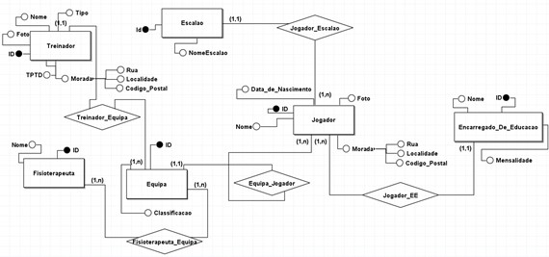
Modelo Conceptual

Slide 5
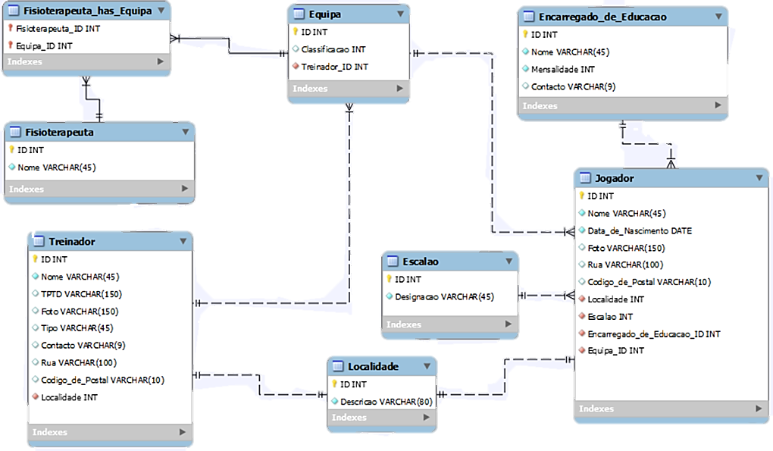
Modelo Lógico

Slide 6



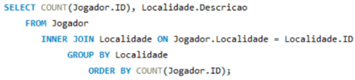
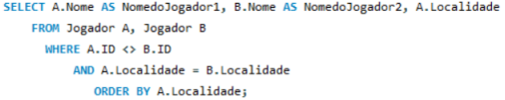
Queries
Seleciona os nomes dos encarregados de educação começados por ‘m’;
Obtém o nome do fisioterapeuta da equipa com id igual a ’57’;
Seleciona os treinadores com contacto diferente de 969876543
Conta o número de jogadores de cada localidade;
Para cada jogador de uma localidade, dá-nos os jogadores que também pertencem a essa localidade
Conta o número de datas de nascimento sem repetir datas;

Slide 7
Criação de Índices
Comando utilizado para criar o índice NomeEE na coluna nome da tabela encarregado_de_educação;
Comando utilizado para criar o índice NomeJogador na coluna nome da tabela jogador;
Comando utilizado para criar índice NomeT na coluna nome da tabela treinador.

Slide 8
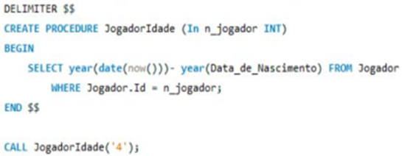
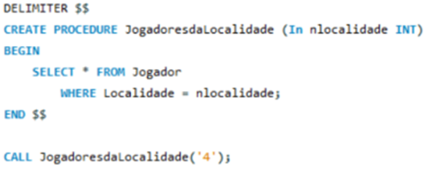
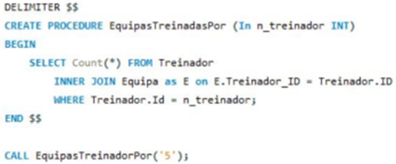
Procedimentos
Calcula a diferença de anos entre o dia de hoje e a data de nascimento de um dado jogador;
Obter os Jogadores da localidade dada como argumento;
Contar o número de equipas que um dado treinador treina.

Slide 9
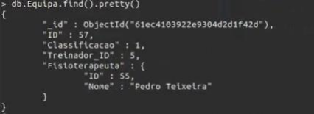
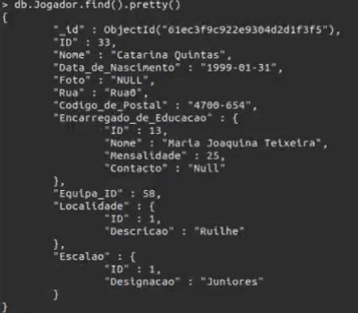
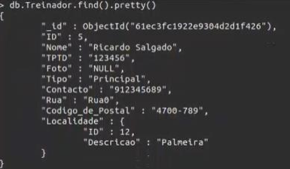
Modelo em MongoDB
Exemplo da coleção Equipa:
Exemplo da coleção Jogador:
Exemplo da coleção Treinador:

Slide 10
Exploração de Dados em MongoDB
db.Jogador.find({"Encarregado_de_Educacao.Nome":{$regex:/^M/i}}).pretty()
db.Treinador.find({Contacto:"969876543"}).pretty()
db.Equipa.find({ID:57},{"Fisioterapeuta.Nome":1}).pretty()
db.Jogador.distinct("Data_de_Nascimento").length
db.Jogador.aggregate({$match: {"Encarregado_de_Educacao.Nome": {$ne:"Maria Joaquina Teixeira"}}}, {$group:{_id:null,sum: {$sum:"$Encarregado_de_Educacao .Mensalidade" } } })
db.Jogador.aggregate([{"$group" : {_id:"$Localidade.Descricao", count:{$sum:1}}},{$sort:{"count":1}}])

